Slide 1

Universidad Latina, Campus Sur.
Clave 2344-98
Coordinador: Rogelio Miguel Quiroga Marin (Física II)
Nataly Annel Guzmán Alegre (Inglés III)
Iván Emmanuel Reyes Solís (Biología II)
Luis Fernando Montoya Guzmán (Taller de Cómputo II)
Samuel Maceda (Dibujo II)
Equipo # 8
Ciclo escolar : 2018-2
De Agosto 2018 a Mayo de 2019
Proyecto: Herramientas artísticas y computacionales que muestran los impactos de los residuos radiactivos de Fukushima sobre el medio ambiente
Artistic and computational tools that show the impacts of Fukushima radioactive waste on the environment

Slide 2
Índice de apartados del portafolio
5.a Productos generados en la primera sesión de trabajo. Productos:
1. Producto 1. C.A.I.A.C. Conclusiones Generales.
2. Producto 3. Fotografías de la sesión tomadas por los propios grupos y la persona asignada para tal fin.
5.b Organizador gráfico que muestre los contenidos y conceptos de todas las asignaturas involucradas en el proyecto y su interrelación. (Producto 2.)

Slide 3
Índice de apartados del portafolio
5.c Introducción o justificación y descripción del proyecto.
5.d Objetivo general del proyecto y de cada asignatura involucrada.
5.e Pregunta generadora, pregunta guía, problema a abordar, asunto a resolver o a probar, propuesta, etcétera, del proyecto(s) a realizar.
5.f Contenido. Temas y productos propuestos, organizados en forma cronológica.
5.h Reflexión Grupo Interdisciplinario
5.i Evidencias de proceso. Productos 4,5,6,7,8,9

Slide 4
Productos generados en la primera sesión de trabajo
1. Producto 1. C.A.I.A.C. Conclusiones Generales
5a

Slide 5
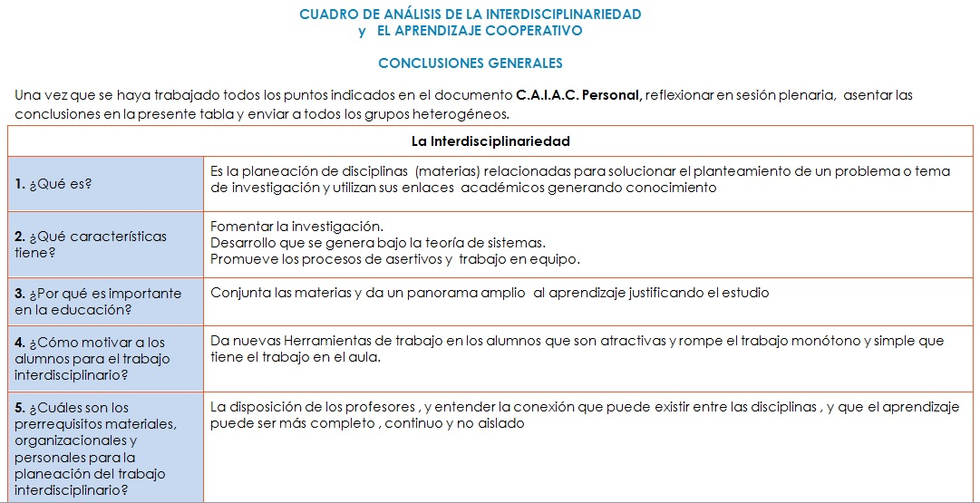

Slide 6
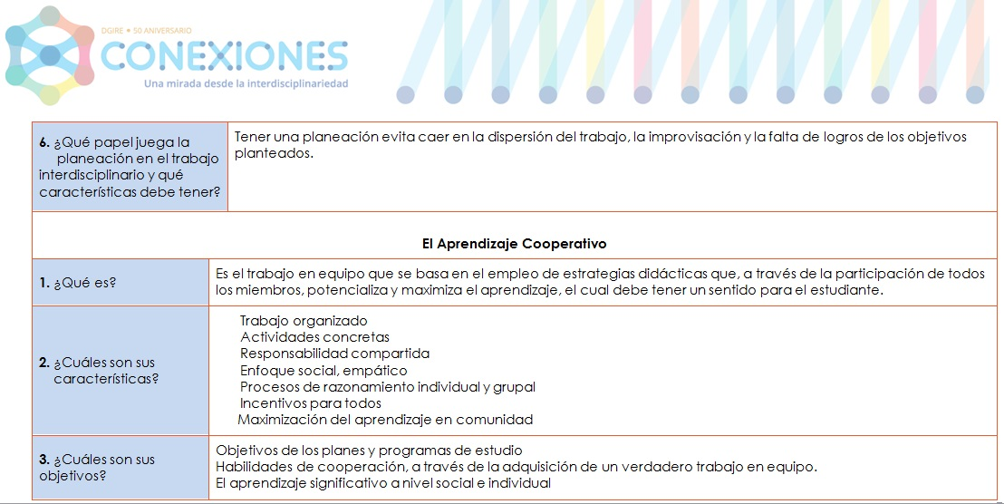

Slide 7
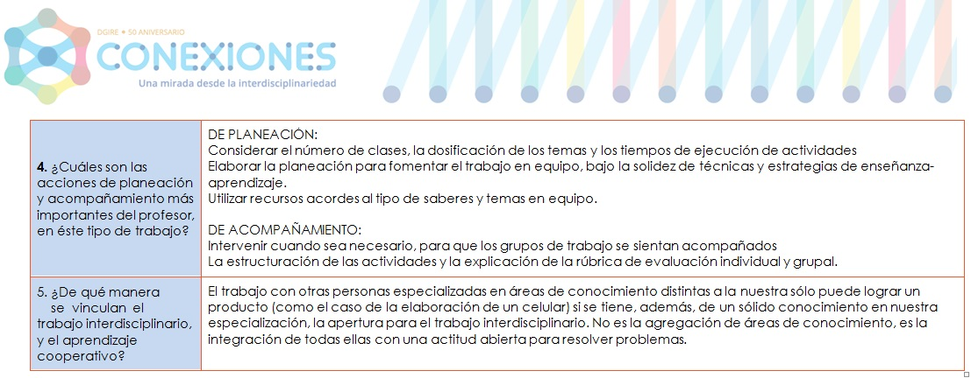

Slide 8
2. Producto 3.
Fotografías de la sesión tomadas por los propios grupos y la persona asignada para tal fin

Slide 9
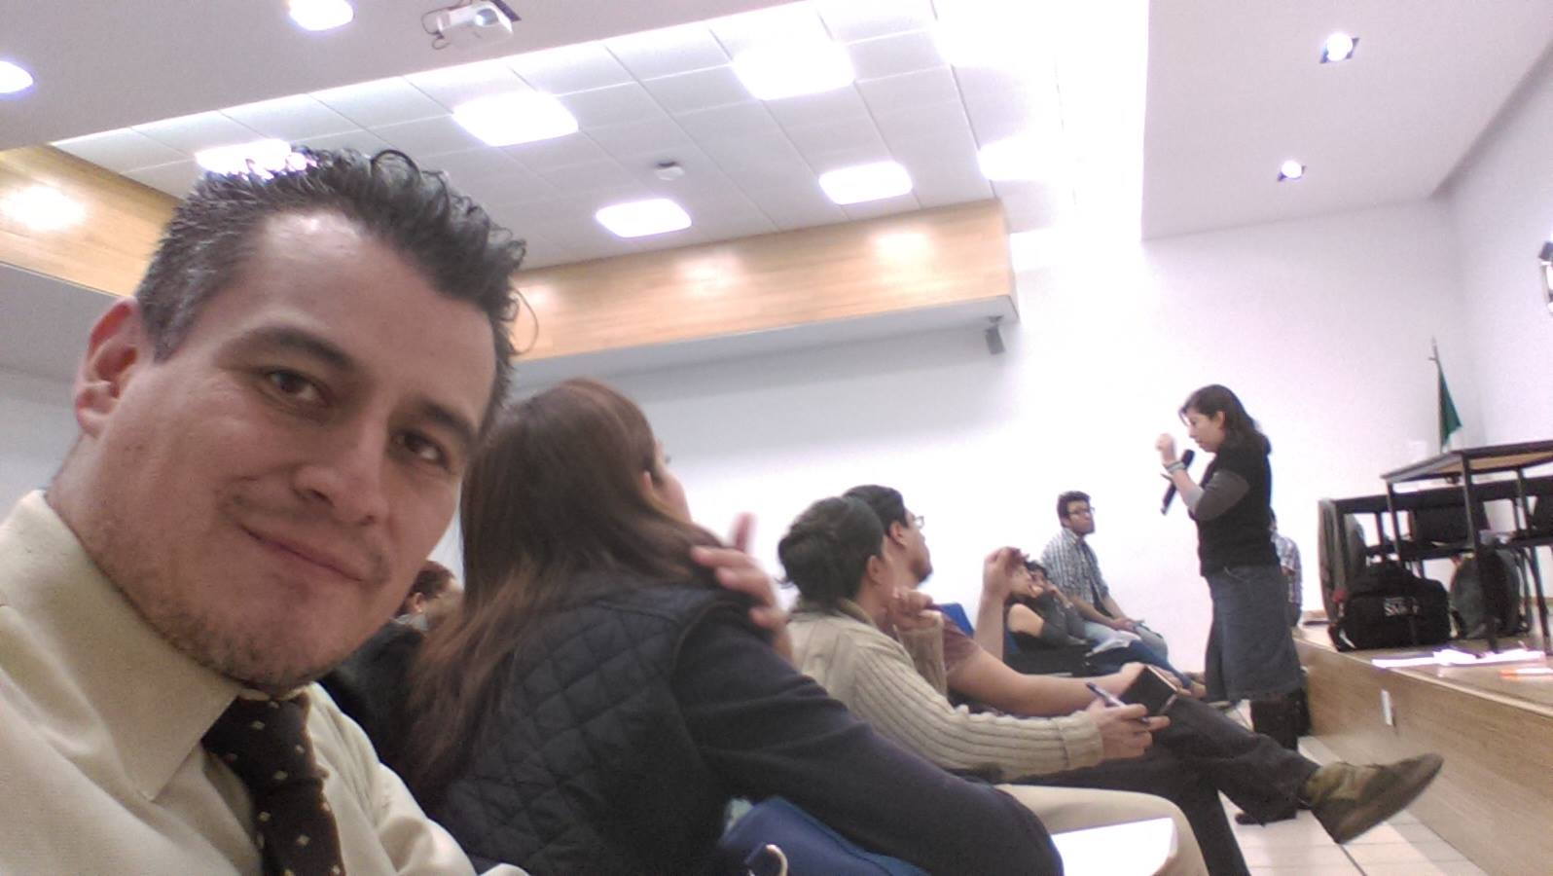

Slide 10
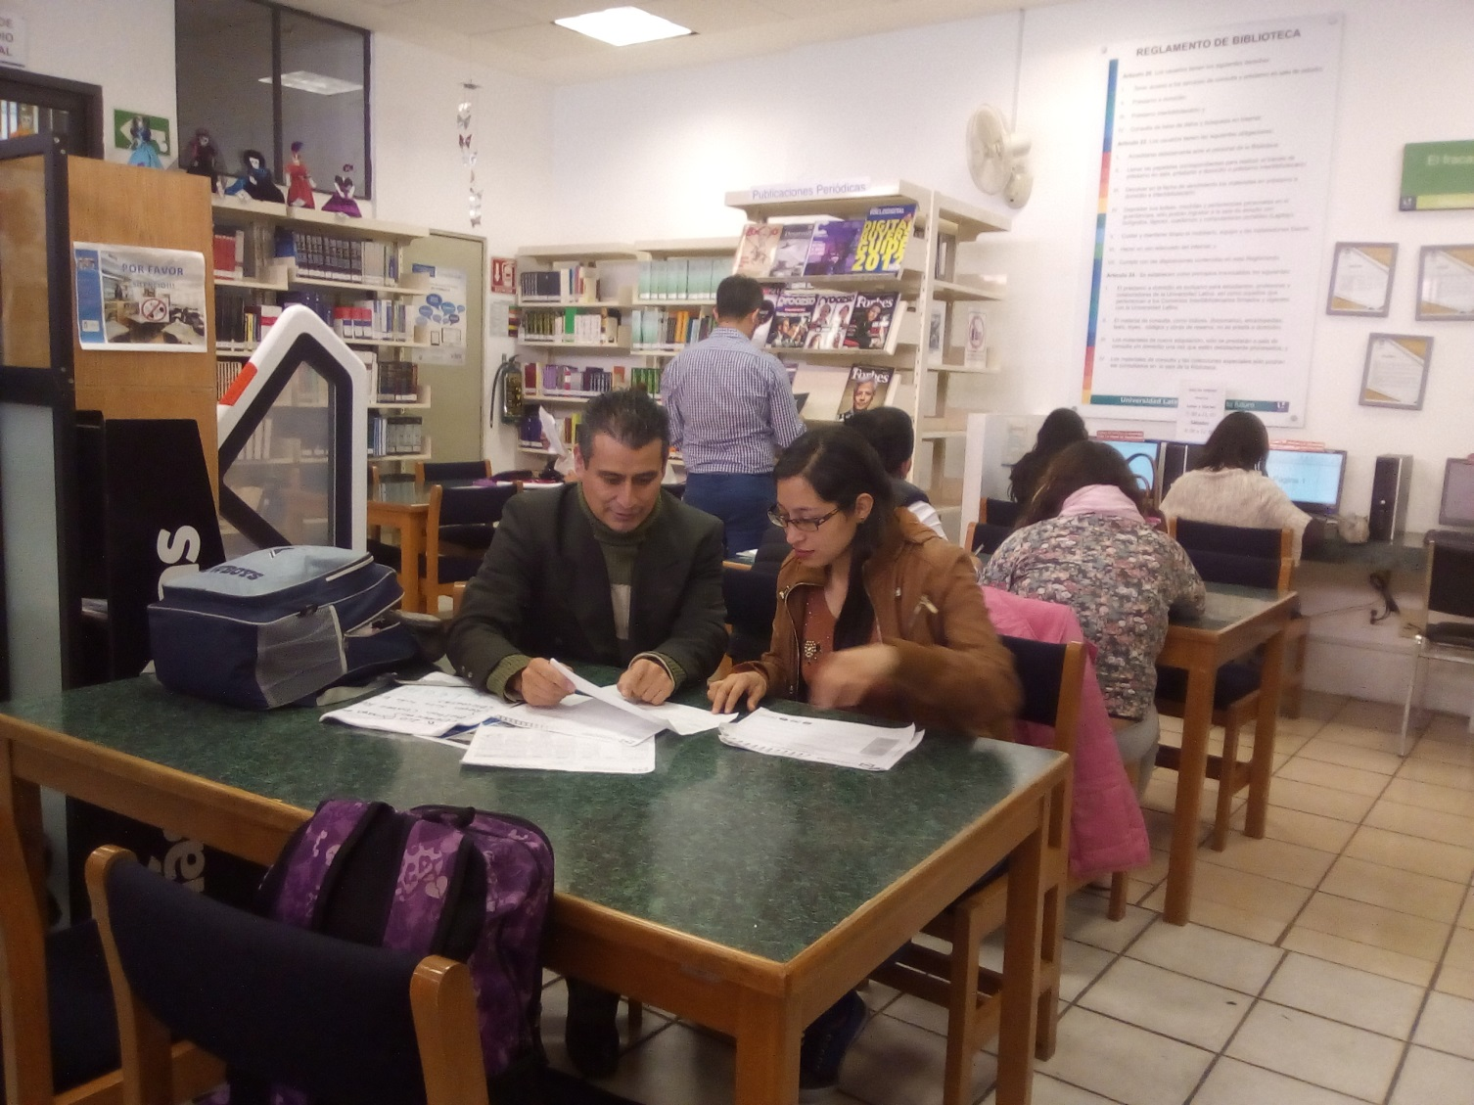

Slide 11
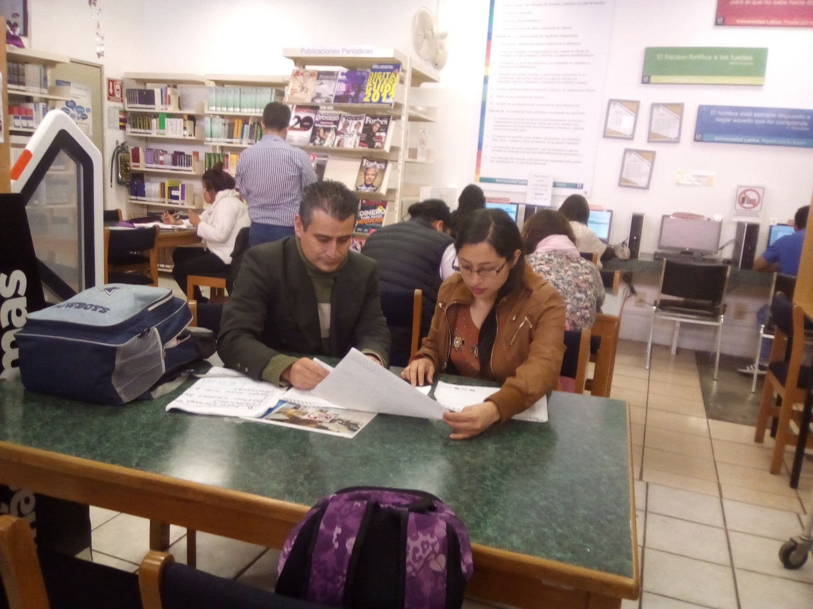

Slide 12
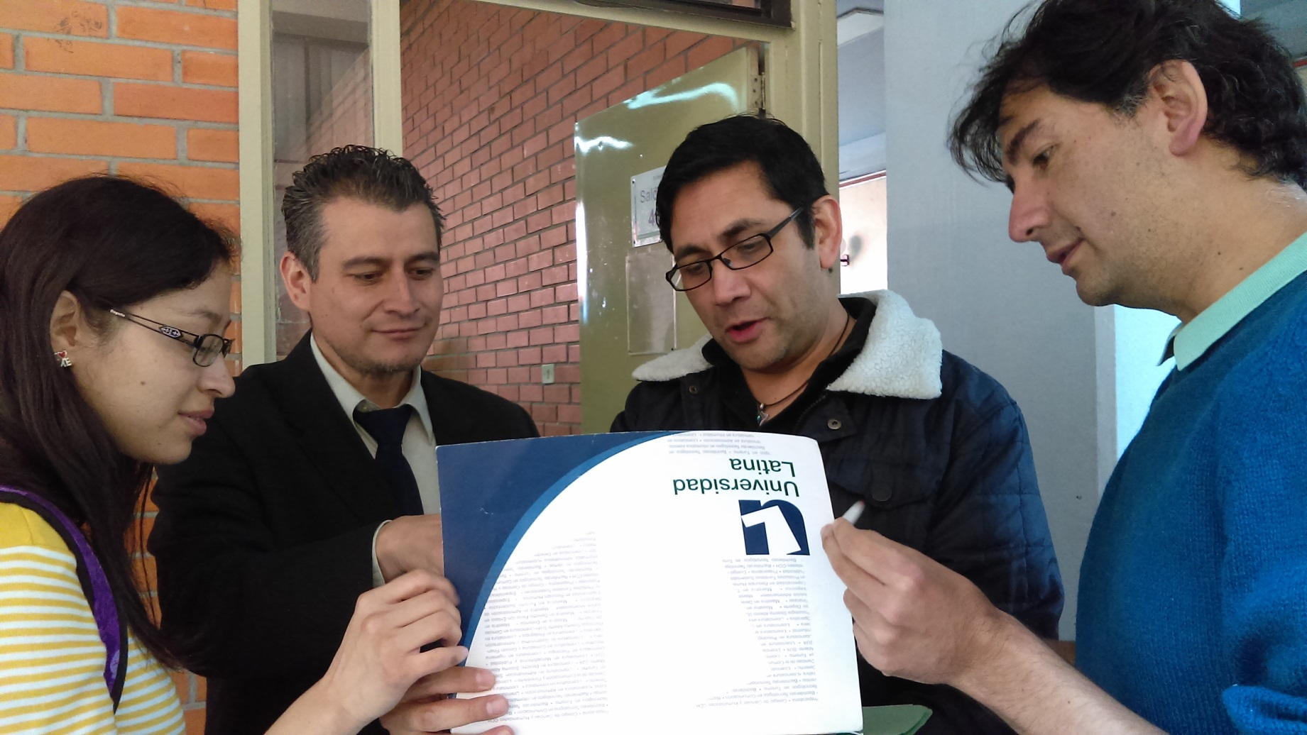

Slide 13
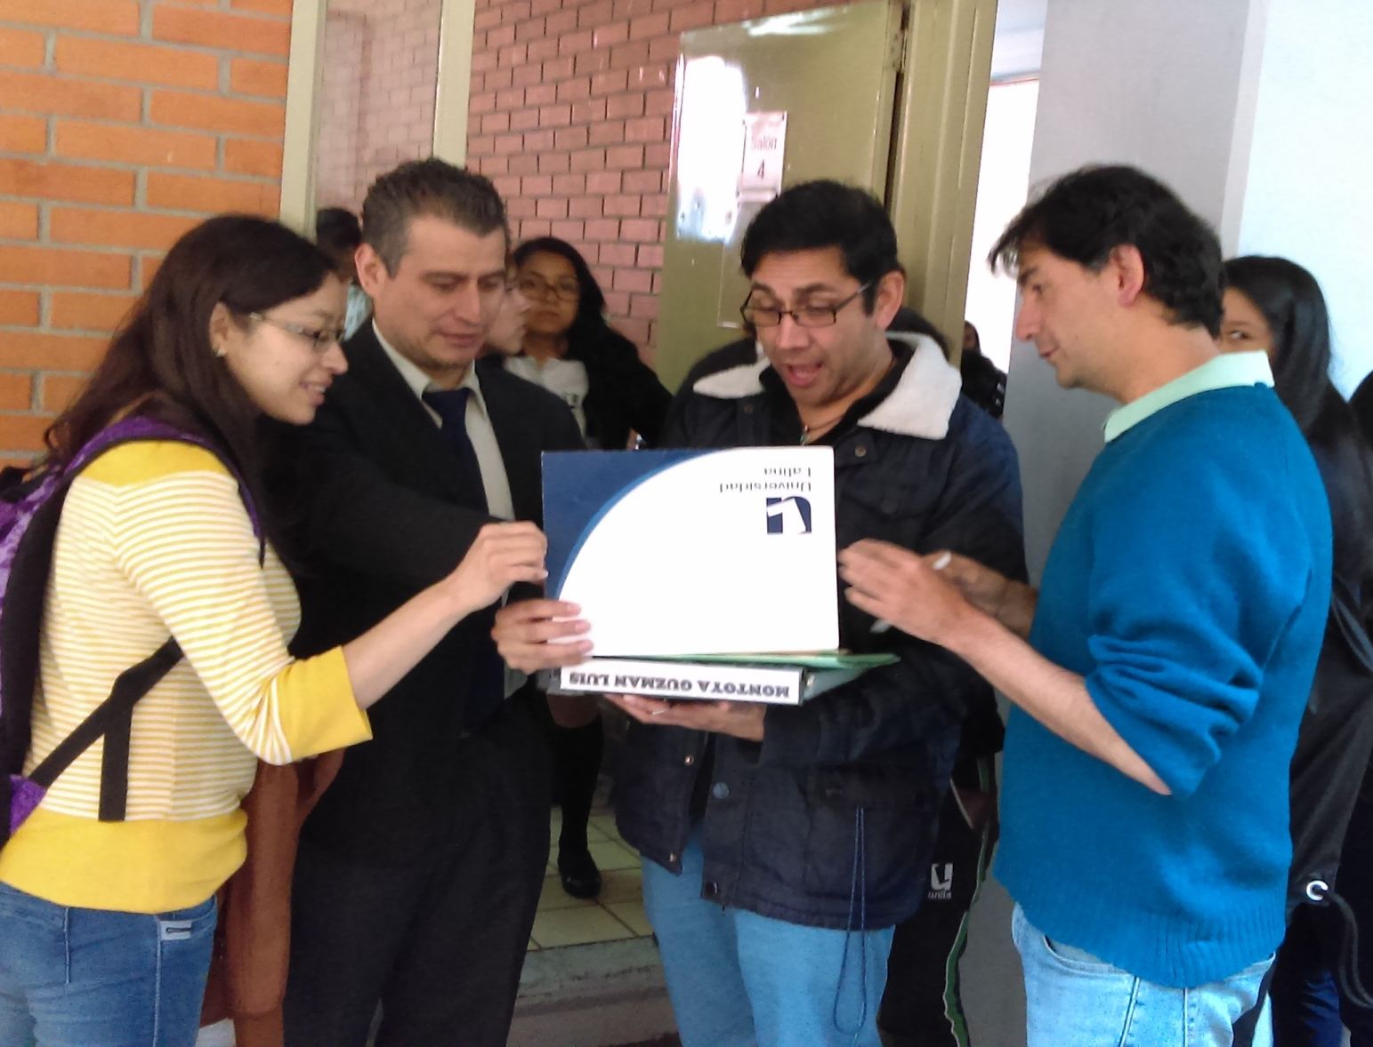

Slide 14
Organizador gráfico que muestre los contenidos y conceptos de todas las asignaturas involucradas en el proyecto y su interrelación
5b

Slide 15
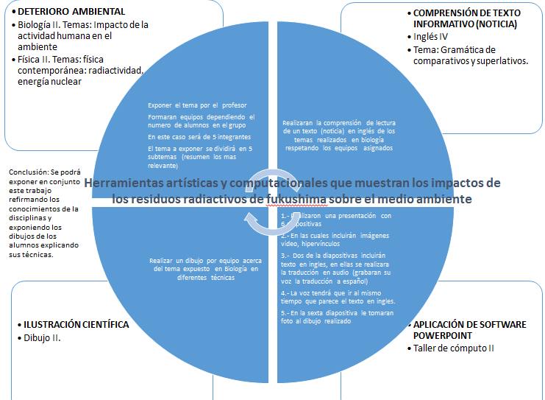

Slide 16
Introducción / Descripción del Proyecto
5c.
En Marzo del 2011 ocurrió un accidente en la planta nuclear de Fukushima, afectando 30 km a la redonda, incluyendo la ciudad de Fukushima por el escape radiactivo. Este proyecto tiene como objeto explicar las causas y consecuencias desde un punto de vista interdisciplinario, físico, biológico, y utilizando el idioma inglés para lograr un alcance global, además de apoyarse en herramientas importantes como el dibujo y el uso de softwares para explicar el impacto que ha tenido en aquella ciudad y concientizar a los estudiantes.

Slide 17
Objetivo General
5d
Explicar por medio de herramientas prácticas para el alumno (dibujos y power point) tanto en inglés como en español, las causas y consecuencias que provocó el accidente de la Central Nuclear de Fukushima ocurrido en el 2011, en diferentes ámbitos entre ellos el social, el biológico, y el ambiental.

Slide 18
Objetivo de cada asignatura
Biología: Comprender el impacto que tiene en el medio ambiente, la radiación nuclear del accidente de Fukushima.
Física: Explicar las causas y consecuencias desde el punto de vista de la física nuclear la explosión de la planta de Fukushima.
Inglés: Reforzar en el alumno, el uso del idioma inglés, para lograr que el proyecto tenga un alcance global.

Slide 19
Preguntas generadoras
5e
Biología
1.- ¿Cómo ha afectado la flora y fauna de la ciudad la explosión de la planta Nuclear?
2.- ¿Qué daño ha provocado a los habitantes de la región?
3.- ¿Cuáles son los principales daños biológicos
4.- ¿Cómo se protege a la población en la actualidad?
Física
1.- ¿Cuáles fueron las fallas técnicas que provocaron el accidente en Fukushima?
2.- ¿Cuáles fueron los alcances radiactivos de este accidente?
3.- ¿Cómo se puede revertir esta situación en la actualidad?
4.- ¿Qué otras consecuencias se presentaron por el accidente?

Slide 20
Detonador
Concientizar a los alumnos por medio de imágenes, videos, artículos y testimonios acerca del accidente ocurrido en Fukushima y qué entiendan las causas, las consecuencias y la forma en la que se puede evitar una catástrofe de esta magnitud involucrando ciertos temas que estudian en diferentes áreas del conocimiento.

Slide 21
Contenido. Temas y Productos Propuestos
5f.
Contenidos/Temas Involucrados del programa, que se consideran:
Biología | Física | Inglés
Cambio Climático Vulnerabilidad Ecología | Física Nuclear Radiactividad Fusión Nuclear Fisión Nuclear | Aspectos Lingüísticos Aspectos Discursivos Expresión Verbal Expresión Escrita

Slide 22
Herramientas y Tipos de Trabajo
Biología | Física | Inglés
Se debe explicar por medio de mapas mentales, dibujos e imágenes, las causas y consecuencias ambientales, que tuvo la explosión de Fukushima en la sociedad. | Se debe explicar por medio de mapas mentales, dibujos e imágenes el conocimiento adquirido de los conceptos generales de la radiación y el impacto que tuvo la explosión de Fukushima en la sociedad. | Explicar en inglés por medio de un lenguaje sencillo el proyecto estudiado, utilizando: Mapa Mental Gráficos Imágenes

Slide 23
Reflexión Grupo Interdisciplinario
5h
 | AVANCES | TROPIEZOS | SOLUCIONES
1.-TRABAJO COOPERATIVO | -Participación activa, cooperación, abiertos al diálogo. -Buena comunicación y organización de los integrantes. -Buena disposición de los integrantes del equipo para realizar las tareas. -Se creó una relación de Interdisciplinariedad. | -Complicaciones en la coincidencia de horarios para trabajar. -Al principio aterrizar las diferentes ideas a un solo fin el proyecto. -Confusión en las instrucciones a seguir. -Encontrar un tema que englobe las diferentes asignaturas a un proyecto común, y explote los conocimientos. | -La comunicación por internet. -Encontrar los canales virtuales de comunicación y envío de información. -La aportación de diferentes puntos de vista para comprender y elaborar un proyecto. -La organización y determinación de un líder. -Revisión de los programas para encontrar las conexiones.

Slide 24
Reflexión Grupo Interdisciplinario
2.- PROCESO DE PLANEACIÓN DE LAS PROPUESTAS PARA PROYECTOS INTERDISCIPLINARIOS | -Acordar los puntos de interés de los integrantes del equipo. -Vincular el saber, la acción y el beneficio personal y común. -Una búsqueda de la funcionalidad y cooperación entre los alumnos de las asignaturas hacia un enfoque integrador. -Delimitar y establecer la planeación, seguimiento y evaluación, autoevaluación y coevaluación del proyecto. -Las reuniones presenciales han favorecido definir una línea de trabajo más clara. -Hacer las lecturas, aportar ideas, diseñar propuestas y discutirlas. | -Encontrar un eje de partida que involucrara las diferentes asignaturas que integran el proyecto. -Establecer la conjunción de criterios, metas del proyecto, -Considerar las implicaciones y los detalles de la actividad central del proyecto. -Innovar sobre lo desconocido y saber si estaba bien. -El compromiso de las personas para funcionar como equipo y cumplir con las tareas designadas. -Falta de experiencia en trabajos de Interdisciplinariedad que complicó encontrar puntos de convergencia de las asignaturas. | -Utilizar herramientas como lluvia de ideas para desarrollar la propuesta. -Las reuniones fueron importantes porque se pudo consolidar las diferentes opiniones. -El diálogo y el trabajo de escritorio son instrumentos principales para definir el proyecto. -Cuenta la experiencia del profesor en su asignatura aunado a la problemática que surgió al inicio del proyecto. -A través de las reuniones se analizó la currícula, objetivos y alcances y logramos encontrar los puntos de coincidencia, convergencia y complementariedad.

Slide 25
Reflexión Grupo Interdisciplinario
 | AVANCES | TROPIEZOS | SOLUCIONES
3.- PUNTOS A TOMAR EN CUENTA PARA LA IMPLEMENTACIÓN DE PROYECTOS INTERDISCIPLINARIOS | -Los integrantes del equipo deben tener una actitud positiva y de apertura a los diferentes puntos de vista. -Disponibilidad de tiempo de los profesores, así como el tiempo de cada materia en el curso y el plan de estudios de cada materia. -Comunicación constante y directa de los integrantes del equipo, también conocer el quehacer de las disciplinas que colaboran. -Determinar la importancia y función de las distintas materias, su propósito, estructura taxonómica, objetivos de estudio y aprendizaje, vínculos de interdependencia, convergencia y complementariedad entre las diferentes asignaturas participantes del proyecto. | -Encontrar un tema que pudiese involucrar las distintas áreas del conocimiento. -Falta de tiempo de los integrantes del equipo para reunirse con más frecuencia. -Los tiempos que no coinciden en las diferentes asignaturas. -Los tiempos que se requieren para llevarse a cabo cada paso del proyecto y el interés de los alumnos para involucrarse con dicho proyecto. -La fluctuación de profesores que dejan de laborar en la escuela. -Encontrar puntos de coincidencia, convergencia interconexión e integrales en el proyecto. | Tener una visión propositiva para la resolución de problemas desde diferentes perspectivas. -Utilizar métodos de comunicación entre los profesores. - Implementar nuevas estrategias, que permitan terminar los temas en cada plan. -Generar en el alumno el interés del proyecto. -Replantear la forma de ver las asignaturas por separado y crear estrategias para trabajo interdisciplinario -Comenzar con sesiones de trabajo en común entre los integrantes del equipo de cada materia para discutir y encontrar puntos de coincidencias e interconexión.

Slide 26
Evidencias de Proceso
5i.

Slide 27
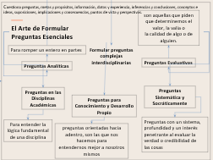
Producto 4. Organizador Gráfico

Slide 28
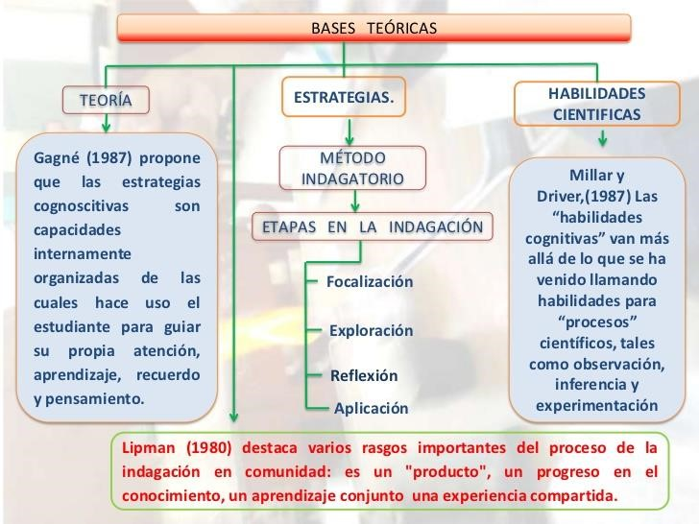
Producto 5. Proceso de Indagación. Habilidades para desarrollar y promover el aprendizaje

Slide 29
Producto 6. A.M.E. General

Slide 33
Producto 7. Estructura inicial de Planeación

Slide 43
Producto 8. Elaboración del proyecto

Slide 51
7. Evaluar la información generada. ¿Qué otras investigaciones o asignaturas se pueden proponer para complementar el proyecto? | Se recomienda estudiar ciertos temas de las materias de Geografía e Historia para fortalecer la investigación y tener otras perspectivas del proyecto.
VI. Tiempos que se dedicarán al proyecto cada semana.
¿Cuántas horas se trabajarán de manera disciplinaria ? | 2. ¿Cuántas horas se trabajarán de manera interdisciplinaria?
2 hrs | 1 hora

Slide 52
VII. Presentación del proyecto (producto).
¿Qué se presentará? 2. ¿Cuándo? 3. ¿Cómo? 4. ¿Dónde? 4. ¿Con qué? 5. ¿A quién, por qué y para qué?
1.- Se presentará un Proyecto científico que involucra varias áreas del conocimiento desde un punto de vista interdisciplinario 2.- Se presentará en fechas programadas en los próximos semestres. 3.- En jornadas académicas y Congresos Estudiantiles 4.- De forma oral mediante carteles 5.- En el Laboratorio de Ciencias de la Universidad Latina Campus Sur 6.- Dirigido a los profesores del curso, Padres de Familia y Alumnos, con la finalidad de exponer y difundir el proyecto y para la autoevaluación y coevaluación del mismo por sus pares.

Slide 53
VIII. Evaluación del Proyecto.
1. ¿Qué aspectos se evaluarán? | 2. ¿Cuáles son los criterios que se utilizarán para evaluar cada aspecto? | 3. Herramientas e instrumentos de evaluación que se utilizarán.
Indagación Realización Término Difusión | - Busqueda, Integración y Análisis de información usando fuentes fidedignas y confiables de internet, referencias bibliográficas y hemerográficas, así como la presentación de los temas investigados y su autoevaluación. - Desarrollo de Seminarios y carteles. - Autoevaluación de los productos. - Congreso Estudiantil | - Listas de Cotejo - Rubricas - Portafolio de Evidencias - Guías de observación para la evaluación individual, evaluación colectiva, autoevaluación y coevaluación.

Slide 54



Producto 9. Fotografías 2ª. RT

Slide 55
Producto 10: Evaluación. Tipos. Herramientas y Productos de Aprendizaje
Evaluación Sumativa
¿Qué es la Evaluación Sumativa?
Es aquella realizada después de un período de aprendizaje, o en la finalización de un programa o curso. Esta evaluación tiene como propósito calificar en función de un rendimiento, otorgar una certificación, determinar e informar sobre el nivel alcanzado a los alumnos, padres, institución, docentes, etc.
¿Qué características tiene?
1.- Asegurar la coherencia entre los objetivos.
2.- Construcción de Tablas de Especificaciones
3.- Elaborar items para apreciar los niveles de los logros de los alumnos
4.- Utilizar algun procedimiento específico para determinar lo que se quiere medir
¿ Quién la puede llevar a cabo?
El responsable del diseño de los objetivos y contenidos del curso. De ahí parte la evaluación. Aunque otra persona distinta puede decidir sobre el nivel de exigencias que ha de imprimirse a un determinado curso, o sobre los objetivos mínimos necesarios para su superación positiva.
¿En qué momento se utiliza?
Al comienzo del curso. Nos ofrecerá una radiografía de cada estudiante concreto y de la situación del grupo, si es que todos iniciaron el curso a la vez, en el caso de empresas o instituciones.
¿Con qué técnicas e instrumentación de evaluación cuenta y cómo son estos?
1.- Pruebas Normativas y Criteriales
2.- Ejercicios de autoevaluación
3.- Pruebas a distancia
4.- Pruebas a distancia
5.- Autoevaluación-Heteroevalauación
¿Para que diferentes fines se utiliza?
Los destinatarios de esta información son los alumnos, sus familiares y la sociedad que se puede transformar en una institución docente, o el propio sistema educativo que validan la información en forma de certificaciones, diplomas o títulos académicos. Pero lo más importante de esta información es la claridad y brevedad de la misma y lo decisivo son las consecuencias sociales que de ella se derivan.

Slide 56
RUBRICA PARA INFORME DE INVESTIGACIÓN ESCRITO*
Nombre del profesor/a: ___________________________________________________________________________________
Nombre del estudiante: ___________________________________________________________________________________ Curso: __________________
CRITERIO DE EVALUACIÓN | COMPETENTE (10) | ELEMENTAL (8) | REQUIERE CORRECCIÓN (5) | PUNTUACIÓN/COMENTARIOS
Planteamiento del problema | Plantea claramente el problema y propósito de la investigación. Se sustenta la justificación o su significado teórico-práctico con evidencia. | Se plantea el problema y el propósito pero es poco relevante. Presenta confusión en la justificación en términos de su significado teórico-práctico y la evidencia que presenta. | El problema presentado no es claro. La justificación no está sustentada.

Slide 57
Preguntas de investigación | Las preguntas están planteadas de manera clara y se relacionan con el problema. | Las preguntas necesitan mejorarse para relacionarse con el problema. | Las preguntas causan confusión y no se relacionan con el problema
Relación con el proyecto de investigación | La revisión de literatura tiene mucha relación con el problema bajo estudio. Las fuentes son muy actualizadas (últimos 5 años). | La revisión de literatura tiene una relación limitada con el problema bajo estudio. Las fuentes no están Actualizadas. | La revisión de literatura tiene muy poca o ninguna relación con el problema bajo estudio.
Exhaustividad en la revisión de la información | La revisión es exhaustiva y se relaciona con el proyecto. | La revisión es limitada y se relaciona un poco con el proyecto. | La revisión es superficial y no se relaciona con el proyecto.
Variedad y calidad de las fuentes de información | Las fuentes de información son variadas y se utilizan textos importantes de autores reconocidos en el área. El 80% o más de las fuentes provienen de textos con autoridad o revistas arbitradas. | La variedad de las fuentes limitada. Entre 59% y 40% de las fuentes de información provienen de textos con autoridad o revistas arbitradas. | Pocas fuentes de información. Menos del 39% de las fuentes de información provienen de textos con autoridad o revistas arbitradas.
Análisis crítico de la información | El análisis de la información permite hacer conclusiones. | Algunas conclusiones surgen del análisis de la información. | Las conclusiones son muy generales e imprecisas.

Slide 58
Respuesta a la pregunta de investigación | Las conclusiones contestan de manera clara las preguntas de investigación. | Algunas de las conclusiones contestan las preguntas de investigación. | Las conclusiones no contestan de manera clara las preguntas de investigación.
Recomendaciones | Las recomendaciones sugieren un nuevo enfoque metodológico con el examinar algún aspecto para un futuro estudio. | Las recomendaciones describen de forma limitada como pudiese examinase algún aspecto para un futuro estudio. | Las recomendaciones describen muy poco o ninguna forma de examinar algún aspecto para un futuro estudio.
Formato y estilo | Redacta el trabajo siguiendo las recomendaciones del manual de estilo APA | Redacta con muchos errores el trabajo siguiendo algunas recomendaciones del manual de estilo | Utiliza el manual de estilo inconsistentemente en el escrito, presenta errores en todas las citas y referencias utilizadas o no utiliza el manual de estilo.
Referencias en texto | Hace referencias directas e indirectas de las fuentes bibliográficas que consultó usando el estilo APA | Usa el manual de estilo APA pero con muchos errores en algunas citas y referencias utilizadas. | No hace referencias directas e indirectas de las fuentes bibliográficas que consulto usando el estilo el estilo recomendado en el manual.
Bibliografía | Las referencias que componen la bibliografía están escritas correctamente según el manual de estilo APA | La mitad o más de las referencias que componen la bibliografía están escritas con errores mayores según el manual de estilo APA | Las referencias que componen la bibliografía están escritas incorrectamente según el manual de estilo APA
*Si el/la estudiante comete cualquier tipo de plagio su puntuación automática será cero.

Slide 59
RUBRICA PARA PRESENTACIÓN ORAL
Nombre del profesor/a: ___________________________________________________________________________________
Nombre del estudiante: ___________________________________________________________________________________ Curso: __________________
CRITERIO DE EVALUACIÓN | COMPETENTE/10 | ELEMENTAL/8 | REQUIERE CORRECCIÓN/5 | PUNTUACIÓN/COMENTARIOS
REALIZA UNA INTRODUCCIÓN EFECTIVA DEL TEMA | INDICA EL TITULO DE SU EXPOSICIÓN Y PRESENTA A LOS INTEGRANTES DEL EQUIPO | INDICA EL TITULO DE SU EXPOSICIÓN PERO NO LOS INTEGRANTES DEL EQUIPO | NO HACE UNA PRESENTACIÓN DEL TEMA
INDICA LOS CONTENIDOS DE LA PRESENTACIÓN | INDICA EL TEMA Y SUBTEMAS QUE VA A TRATAR | SOLO INDICA EL TEMA PRINCIPAL | NO DA RAZÓN DE LOS TEMAS Y SUBTEMAS A TRATAR
DEMUESTRA DOMINIO DEL TEMA | DEMUESTRA DOMINIO DEL TEMA | PARCIALMENTE DEMUESTRA DOMINIO DEL TEMA | NO DEMUESTRA DOMINIO DEL TEMA

Slide 60
LENGUAJE CLARO, APROPIADO CON BUEN VOLUMEN | TIENE UN LENGUAJE CLARO, APROPIADO CON BUEN VOLUMEN | PARCIALMENTE MUESTRA UN LENGUAJE CLARO, APROPIADO CON BUEN VOLUMEN | NO TIENE UN LENGUAJE CLARO, APROPIADO CON BUEN VOLUMEN
PROYECCIÓN EFECTIVA Y BUENA POSTURA CORPORAL | PROYECCIÓN EFECTIVA Y BUENA POSTURA CORPORAL | PARCIALMENTE PRESENTAN UNA PROYECCIÓN EFECTIVA Y BUENA POSTURA CORPORAL | NO TIENE UNA PROYECCIÓN EFECTIVA Y BUENA POSTURA CORPORAL
USA TECNOLOGÍAS DE LA INFORMACIÓN | USA TECNOLOGÍAS DE LA INFORMACIÓN | PARCIALMENTE USA TECNOLOGÍAS DE LA INFORMACIÓN | NO USA TECNOLOGÍAS DE LA INFORMACIÓN
CUMPLE CON EL TIEMPO ASIGNADO DE PRESENTACIÓN | CUMPLE CON EL TIEMPO ASIGNADO DE PRESENTACIÓN | CUMPLE PARCIALMENTE CON EL TIEMPO ASIGNADO DE PRESENTACIÓN | NO CUMPLE CON EL TIEMPO ASIGNADO DE PRESENTACIÓN
*Si el/la estudiante comete cualquier tipo de plagio su puntuación automática será cero.

Slide 61
CRITERIO DE EVALUACIÓN | SIEMPRE (10) | AVECES (8) | NUNCA (5) | PUNTUACIÓN/COMENTARIOS
LAS IMÁGENES CUBREN 80% DEL CARTEL Y EL TEXTO ALREDEDOR DEL 20%
EL MENSAJE ES BREVE Y CLARO
MUESTRA CREATIVIDAD
CUIDA LA ORTOGRAFÍA Y REDACCIÓN
MUESTRA LIMPIEZA

Slide 62
Producto 11: Evaluación. Formatos. Prerrequisitos

Slide 63
Prerrequisitos
Prerrequisitos
1.- Disposición de los alumnos
2.- Entender la conexión que existe con otras disciplinas para entender más fácilmente un tema en particular.
3.- Entender conceptos clave
4.- Recopilar información a través de la investigación, utilizando las herramientas necesarias, como TIC’s, artículos, etc.
5.- Encontrar un detonante que concientice al alumno por medio de imágenes, videos, artículos y testimonios que le ayuden a entender las causas y consecuencias del proyecto.
6.- Organizar la información recabada.
Clasificar datos
Análisis de datos
Registro de información
7.- Calendarizar fechas de entrega y avances

Slide 64
Planeación Sesión por Sesión

Slide 68
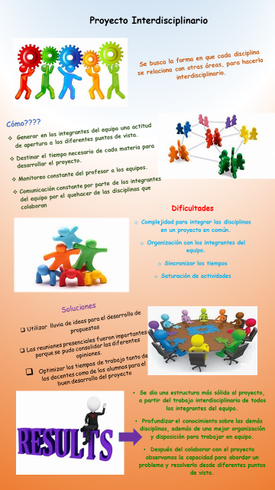
Producto 14: Infograma

Slide 69
Producto 15. Reflexiones
Reflexión personal. Nataly Guzmán Alegre
Efectivamente hubo dificultades y podría decir que la primera de ellas fue la complejidad para integrar las disciplinas de mi equipo en un proyecto en común, la segunda fue el tiempo y organización con los integrantes del equipo, ya que cada uno teníamos horarios diferentes de trabajo y era complicado a veces coincidir en un mismo tiempo o espacio para trabajar juntos, por lo que la tercera dificultad se debe a que también el espacio de trabajo no siempre estaba disponible, además de contar con la presión para trabajar en el proyecto.
Se buscó la manera en que cada disciplina se relacionara a modo de volver el proyecto interdisciplinario, a través de la comunicación con los demás integrantes del equipo para trabajar fuera de la institución sobre el proyecto de manera colaborativa.
El resultado fue darle más estructura al proyecto a partir del trabajo interdisciplinario de todos los integrantes del equipo.
Profundizar el conocimiento sobre las demás disciplinas, además de una mejor organización y disposición para trabajar con mi equipo.
Después del colaborar con el proyecto me di cuenta de mi capacidad para abordar un problema y resolverlo desde diferentes puntos de vista.

Slide 70
REFLEXIÓN PERSONAL. M. en C. Iván Emmanuel Reyes Solís
1.-TRABAJO COOPERATIVO
Avances se observan una buena disposición por parte de los integrantes del equipo. Tropiezos: No hay coincidencia en los horarios para trabajar y hay confusión en las instrucciones a seguir.
Soluciones: Sesiones virtuales por internet. Grupos de comunicación y envío de información. La organización y determinación de un líder.
2.- PROCESO DE PLANEACIÓN DE LAS PROPUESTAS PARA PROYECTOS INTERDISCIPLINARIOS
Avances: Acordar los temas en común. Vincular los conocimientos con las habilidades del grupo. Establecer la planeación, seguimiento y evaluación, autoevaluación y coevaluación del proyecto.
Tropiezos: Falta de compromiso de las personas para funcionar como equipo.
Soluciones: Utilizar la lluvia de ideas para el desarrollo de propuestas para cubrir huecos. Las reuniones presenciales fueron importantes porque se pudo consolidar las diferentes opiniones.

Slide 71
3.- PUNTOS A TOMAR EN CUENTA PARA LA IMPLEMENTACIÓN DE PROYECTOS INTERDISCIPLINARIOS
Avances: Generar en los integrantes del equipo una actitud positiva y de apertura a los diferentes puntos de vista. Destinar el tiempo necesario de cada materia para desarrollar el proyecto. Monitoreo constante del profesor a los equipos
Tropiezos: La saturación de actividades académico-administrativas que tienen los docentes.
Soluciones: Optimizar los tiempos de trabajo tanto de los docentes como de los alumnos para el buen desarrollo del proyecto.

Slide 72
REFLEXIÓN PERSONAL. I.Q. Miguel Quiroga Marín
En general se observa una buena disposición por parte de los integrantes del equipo, de las diversas disciplinas que lo conforman. Las principales dificultades radican en encontrar los tiempos adecuados para organizar, analizar, discutir y evaluar los avances del proyecto, ya que en ciertos puntos del semestre existe una saturación de actividades académico administrativas por parte de los docentes, pero se puede solucionar efectuando reuniones por lo menos 1 vez al mes para dar un seguimiento efectivo a dicho proyecto.

Slide 73
Lista de cotejo
Apartados | Contenidos que Deben aparecer en pantalla/Diapositiva | Recomendaciones | ✓ / X
1. | Nombre, logotipo del Colegio. | Claro y completo. | ✓
 | Número de equipo (si hay más de un equipo y/o proyecto en la Institución). |  | ✓
2. | Nombre de maestros participantes. | Claros y completos. | ✓
 | Asignatura de cada maestro. |  | ✓
3. | Ciclo escolar en el que se planea llevar a cabo el proyecto. | Claro y completo. | ✓
 | Fecha de inicio y de término del Proyecto. | Tentativas. Toda vez que se tengan los horarios del próximo ciclo se ajustarán. | ✓
4. Extraer del Producto 8. (P.8.) | Nombre del PVE/Proyecto. | En el P.8. Apartado II. Intención. Sólo una de las propuestas da nombre al proyecto. Redactar como pregunta o premisa problematizadora. Dar explicación. Resolver un problema. Hacer más eficiente o mejorar algo. Inventar, diseñar o crear algo nuevo. | ✓
5. | Índice de apartados del portafolio. | Aparecen, enlistados, todos los apartados señalados en la presente lista de cotejo, a partir del punto 5 hasta el último. | ✓
5.a | Producto 1. C.A.I.A.C. Conclusiones Generales. Interdisciplinariedad. | Acuerdos obtenidos en sesión plenaria. Legible. Completo. | ✓
 | Producto 3. Fotografías de la sesión | Claras. Variadas. Tomadas por los propios grupos y la persona asignada para tal fin. | ✓
5.b | Producto 2. Fotografía de Organizador gráfico. | Legible, coherente, completo, con colores. En una sola pantalla. | ✓

Slide 74
 | Conexiones. | Evidenciar las interrelaciones entre los temas de las diferentes asignaturas, que formarán parte del posible proyecto. | ✓
5.c Extraer Del P.8. | Introducción o justificación. Descripción del proyecto. | En el P.8. Apartado I. Contexto. Introducción y/o justificación del proyecto. Justifica las circunstancias o elementos de la realidad en los que se da el problema. Clara y Completa. | ✓
5.d Extraer del P.8. | Objetivo general del proyecto. | En el P.8. Apartado III. Objetivo general del proyecto. Tomar en cuenta todas las asignaturas involucradas. | ✓
 | Objetivo o propósitos a alcanzar, de cada asignatura involucrada. | En el P.8. Apartado IV.3. Objetivos o propósitos a alcanzar. Con todos los elementos de un Objetivo General. Utilizar una Taxonomía para tales casos (Marzano, Bloom entre otros). | ✓
5.e Extraer del P. 8. | Pregunta/s generadora/s, pregunta/s guía, problema/s a abordar, asunto a resolver o a probar, propuesta, etcétera, del proyecto a realizar. | En el P.8. Apartado V.1 Preguntar y cuestionar. Preguntas para dirigir la Investigación Interdisciplinaria. Tomar en cuenta todas las asignaturas. Tener en cuenta la lectura hecha para tales casos. Deberán de tener relación con el objetivo y el tema o nombre del proyecto. | ✓
5.f Extraer del P.8. | Contenido. Temas y productos propuestos. | En el P.8. Apartado IV.1. Contenidos/Temas del programa que se consideran (en todas las asignaturas involucradas). En el P.8. Apartado IV.4. Evaluación. Productos/ evidencias de aprendizaje para demostrar el avance del proceso y el logro del objetivo propuesto. Se organizarán en forma cronológica en el momento en que se lleve a cabo la planeación día a día. | ✓
5.g Formatos e instrmen- to para la | Planeación General. | Formato elegido por la Institución en PDF, aprobado y recibido de parte del experto en computación. En el caso del proyecto actual puede ser el Producto 8. Claro y completo. | ✓

